Slide 1
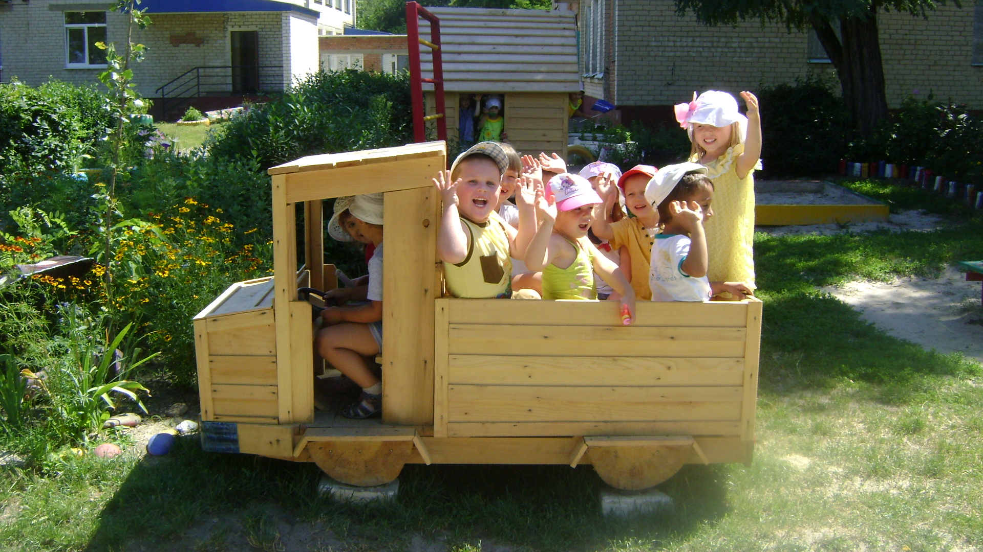
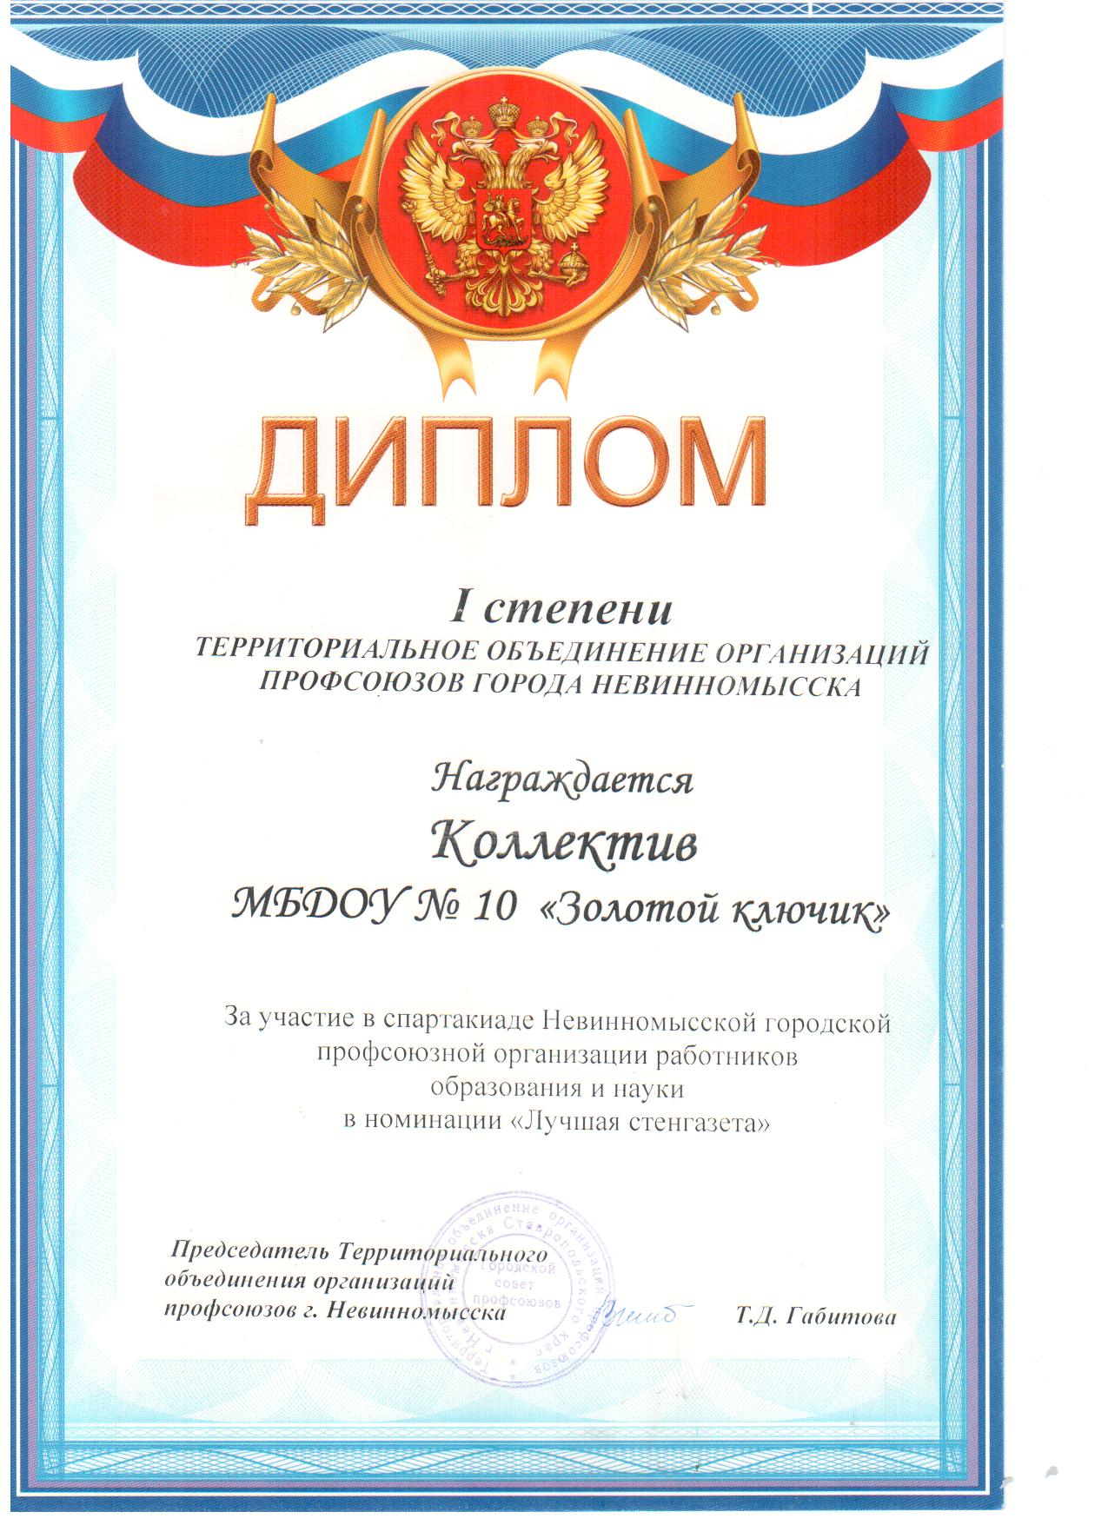
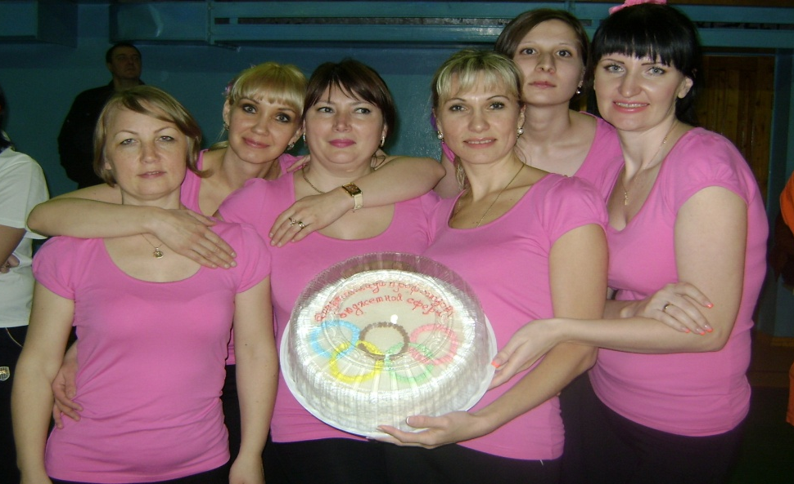
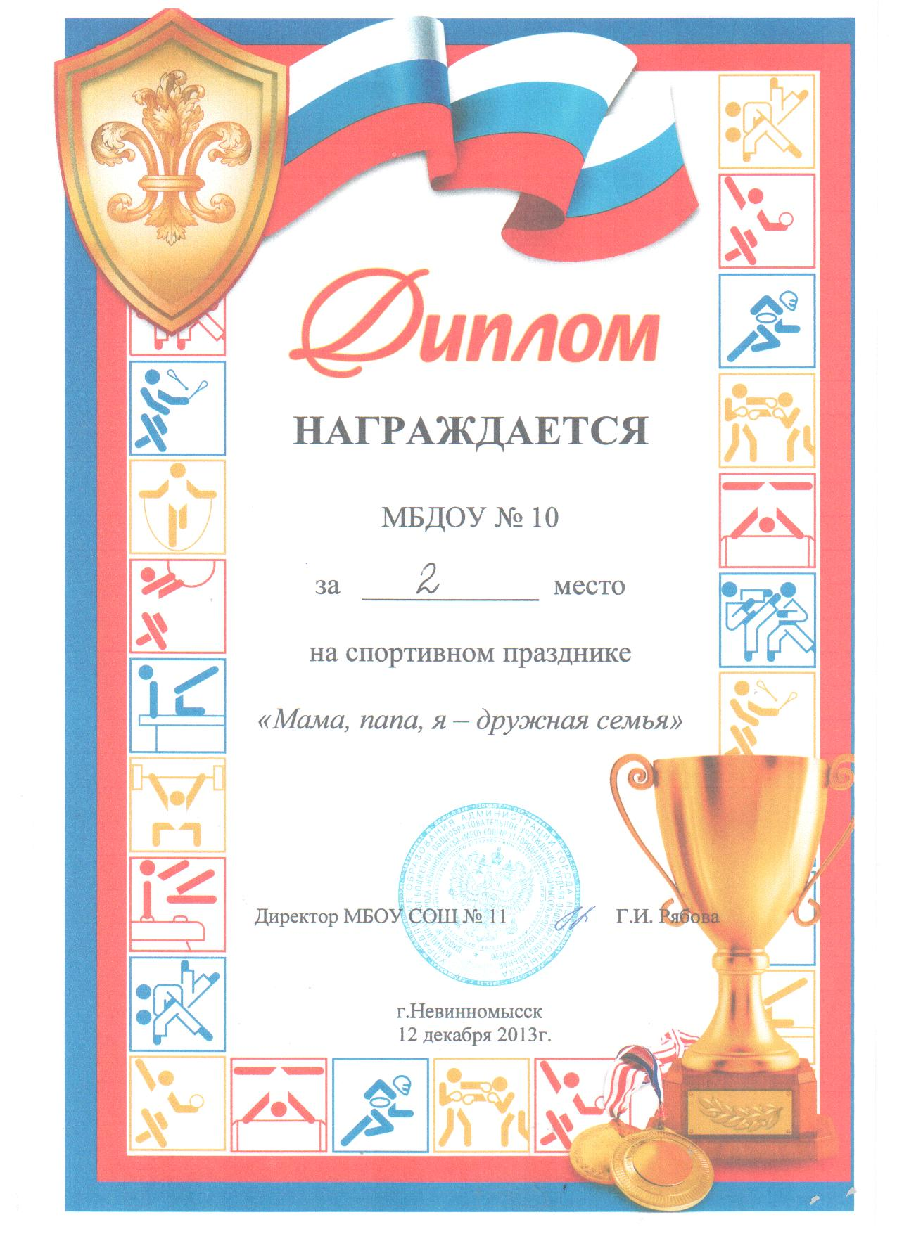
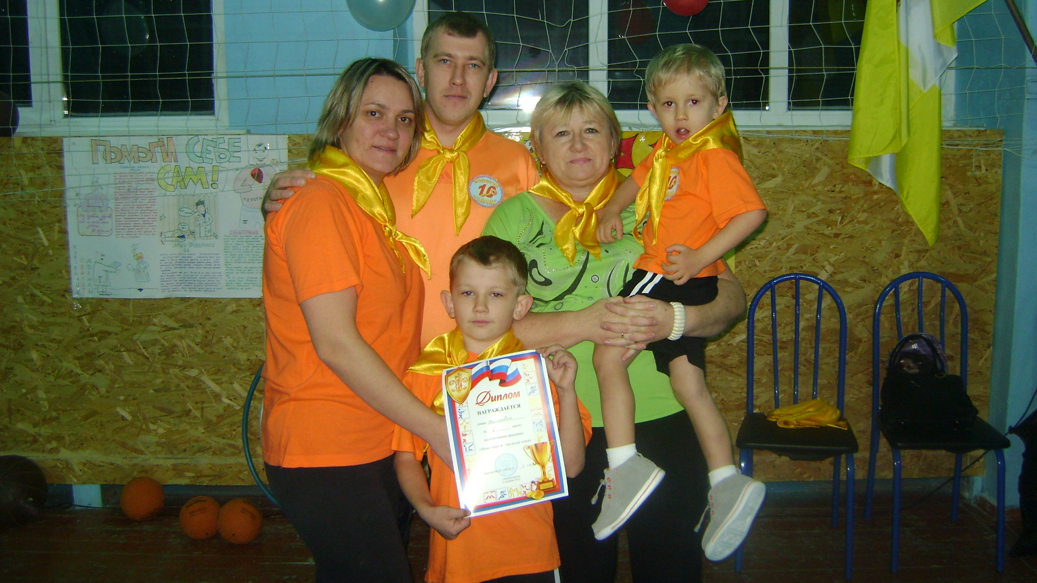
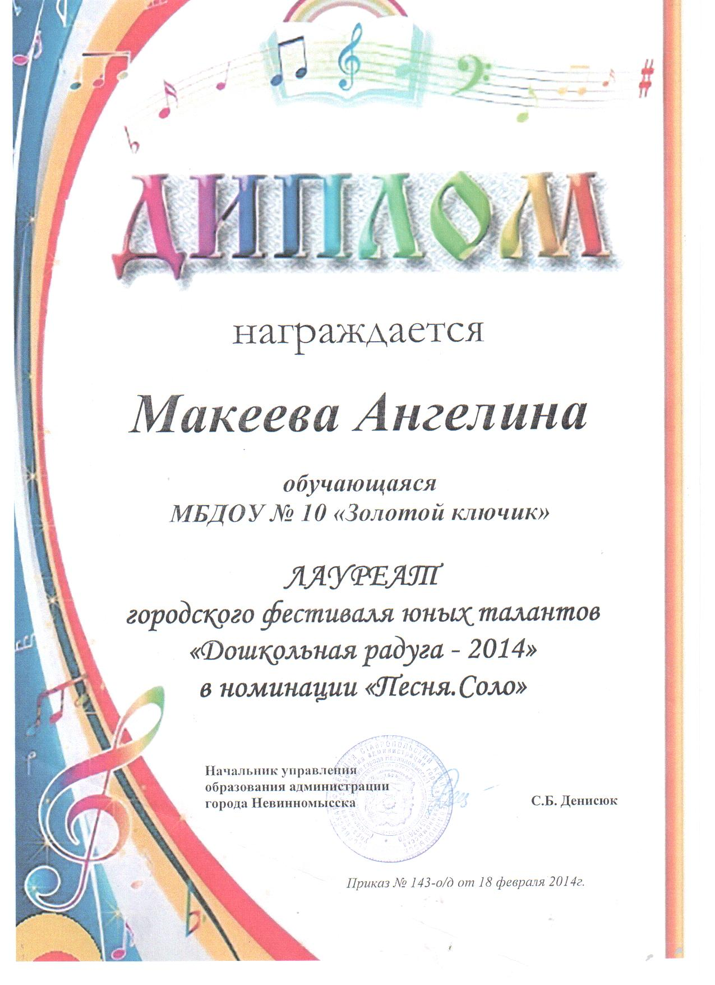
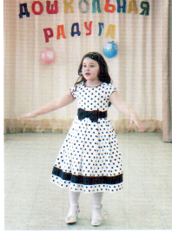
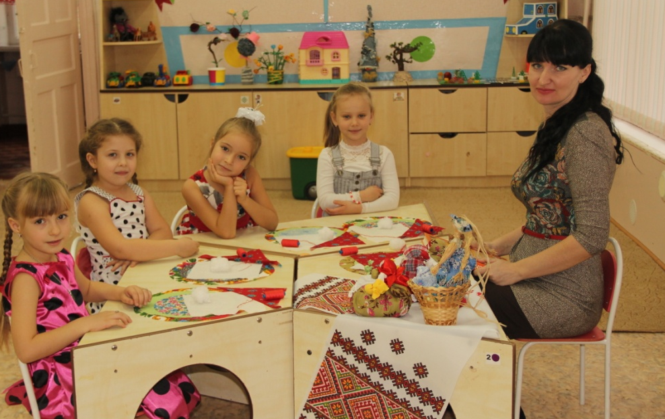
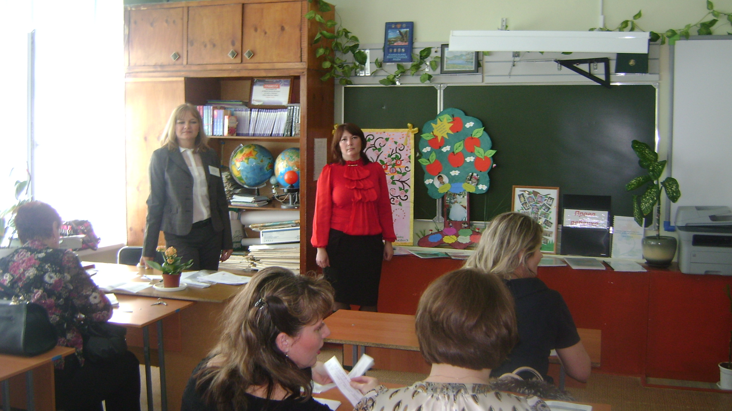
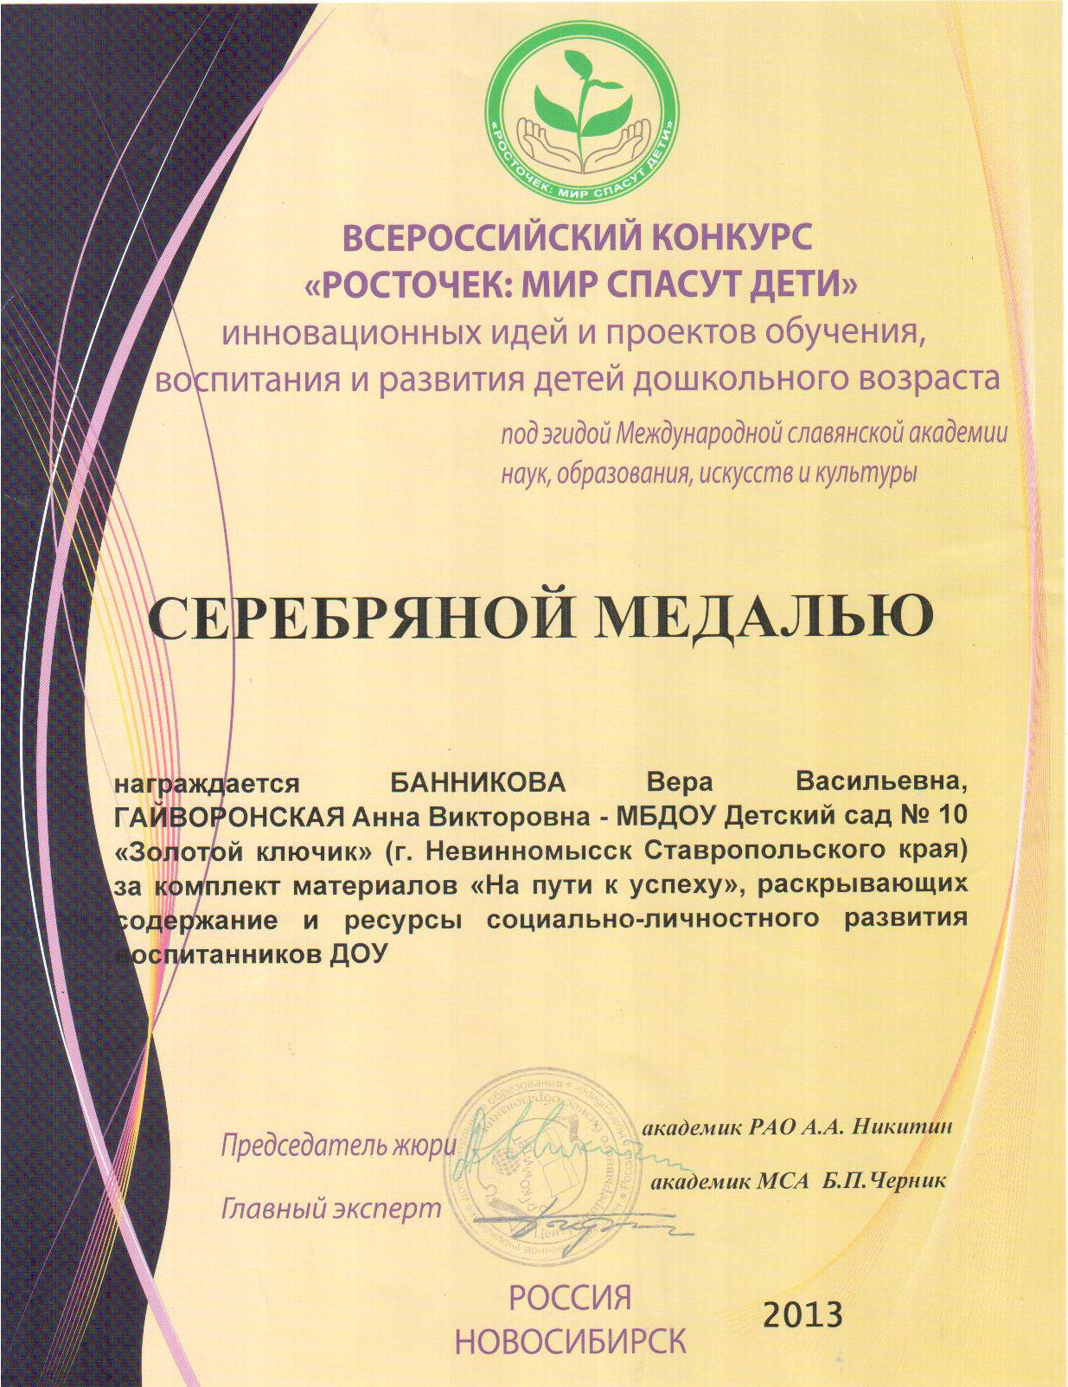
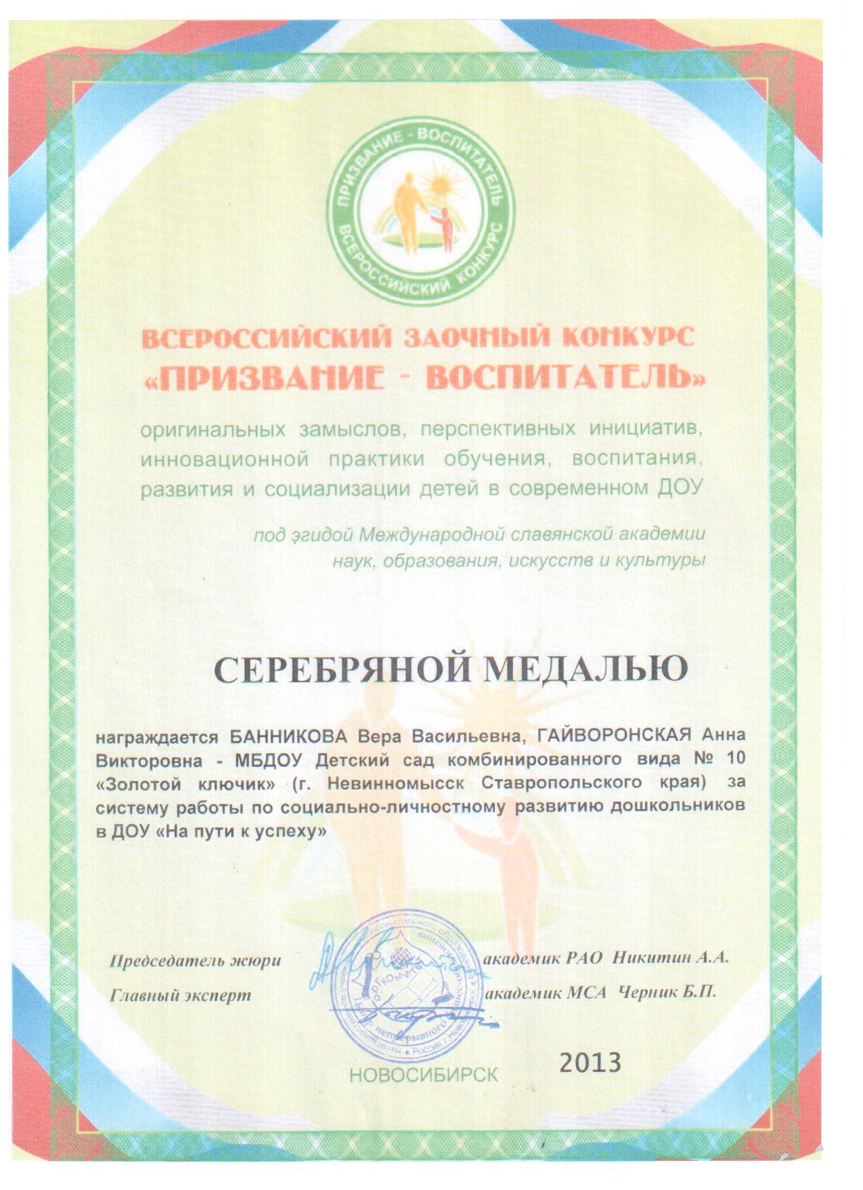
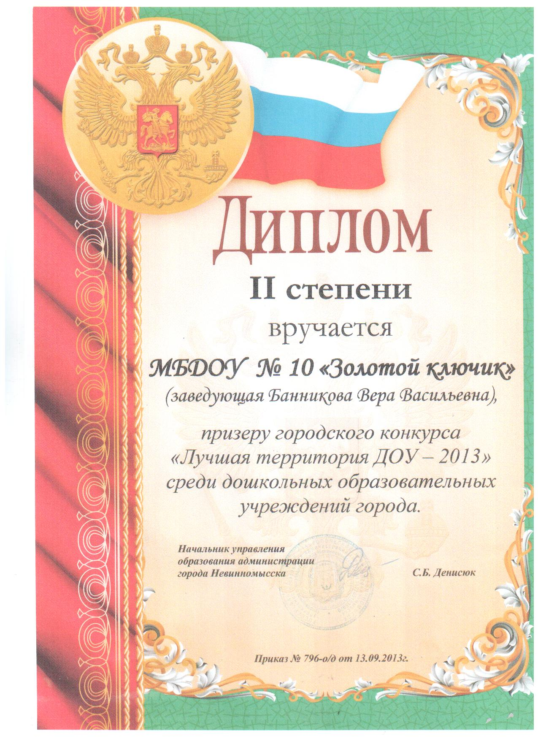
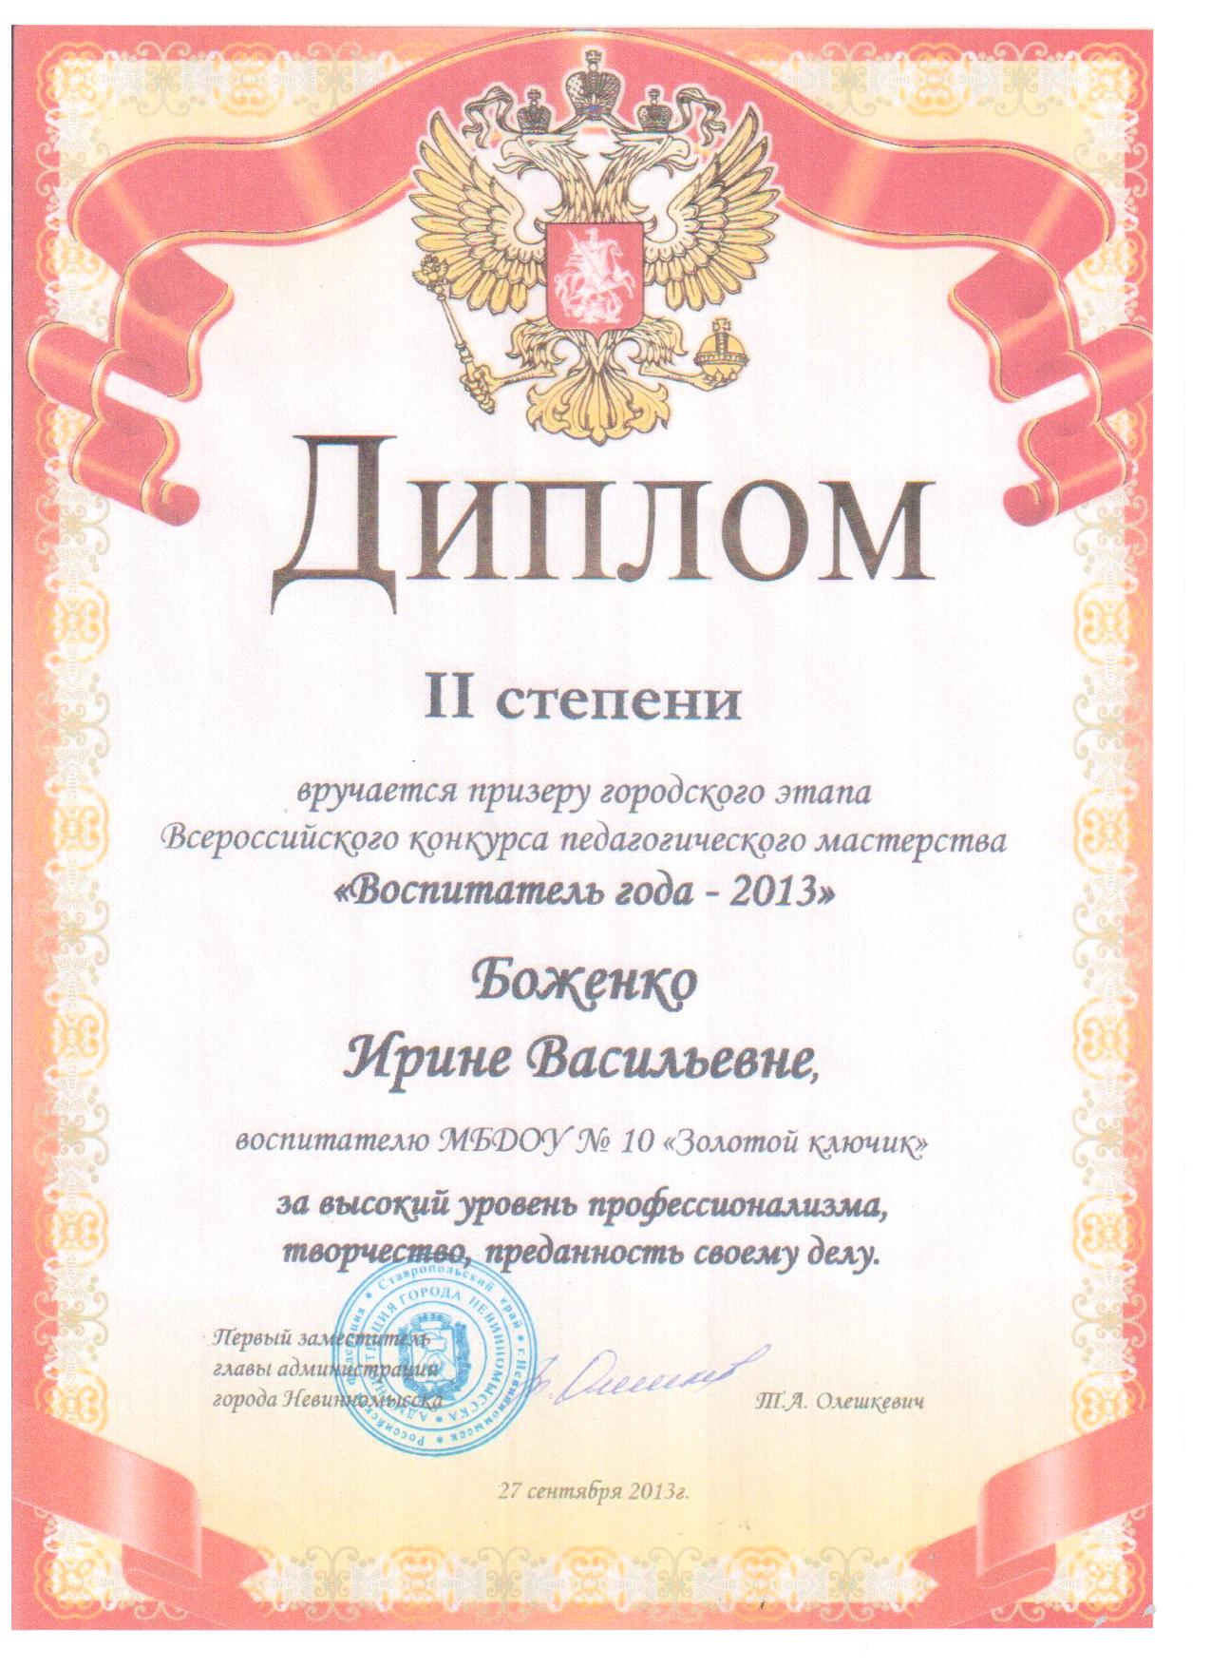
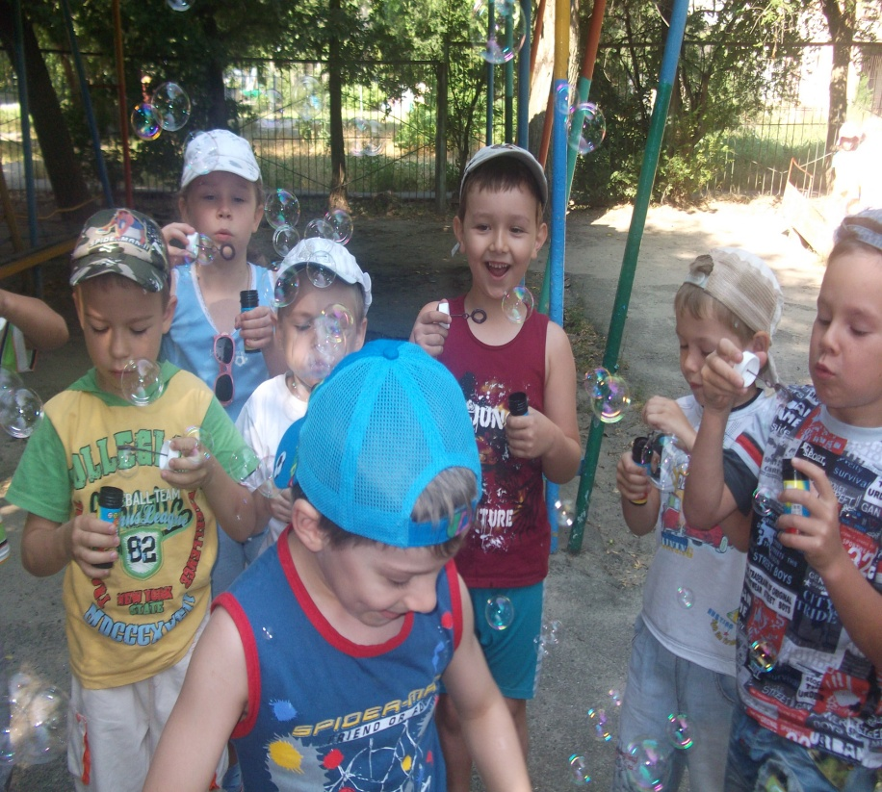
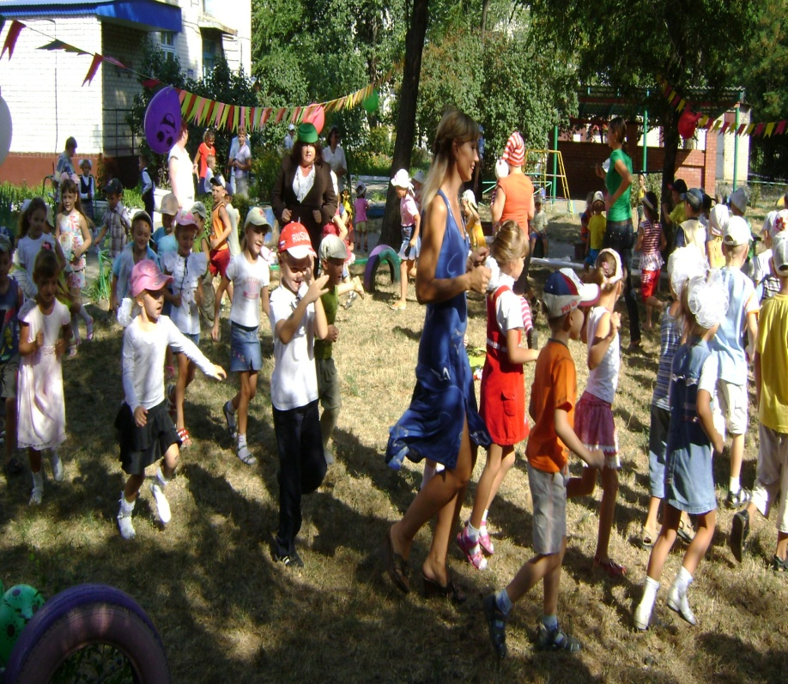
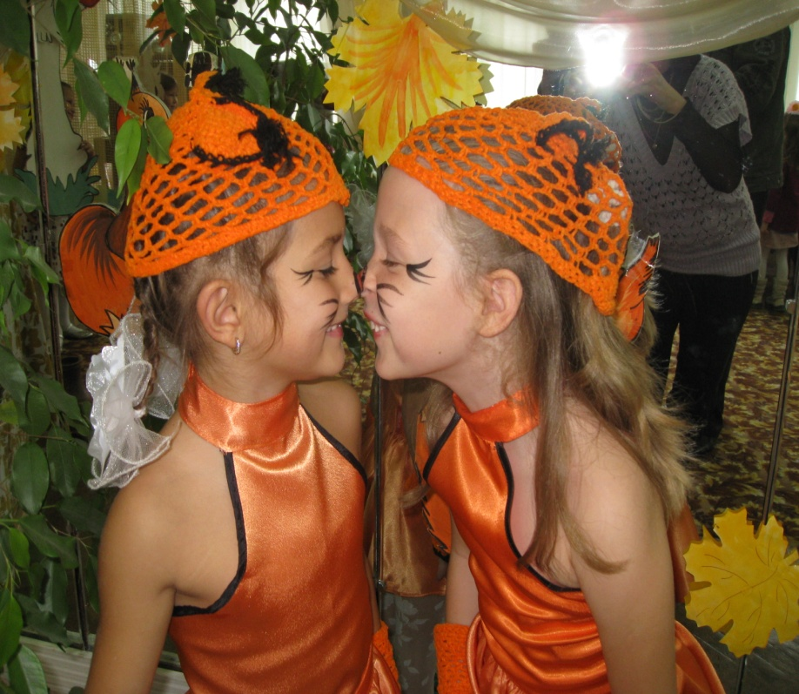
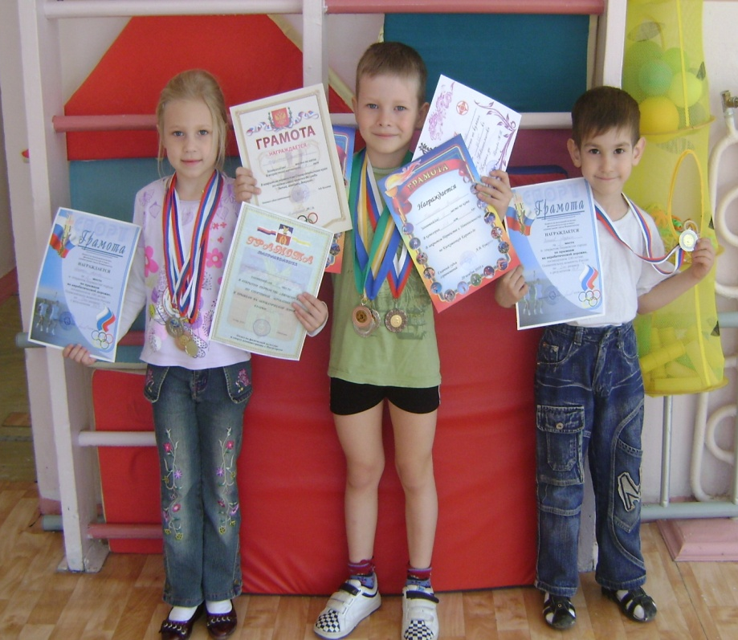
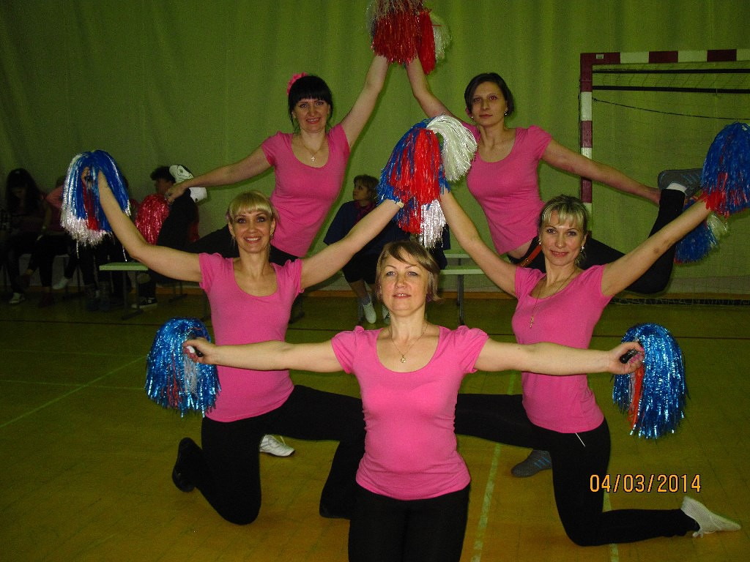
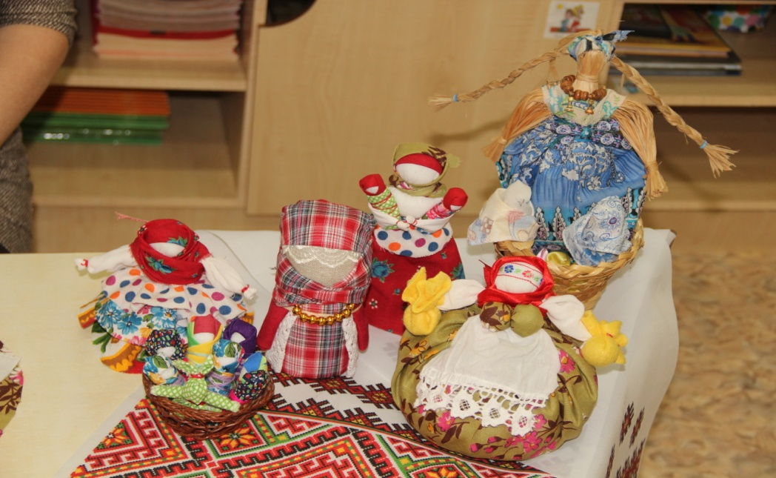
Муниципальное бюджетное дошкольное образовательное учреждение «Детский сад комбинированного вида № 10 «Золотой ключик» города Невинномысска
Фото ОО или ДОУ,
Достижения учреждения
2013-2014 года
Призер Всероссийского конкурса педагогического мастерства
«Воспитатель года - 2013»
Победитель городского конкурса
Диплом 1 степени в номинации
«Лучшая стенгазета»
Призер городского спортивного конкурса
Диплом 2 степени
«Мама, папа, я –
дружная семья Беликовых»
Лауреат городского фестиваля юных талантов «Дошкольная радуга – 2014 год»
В номинации «Песня. Соло»
Макеева Ангелина
Всероссийский заочный конкурс «Росточек: Мир спасут дети»
Серебряная медаль.
Банникова В.В. , Гайворонская А.В.
Всероссийский заочный конкурс «Призвание воспитатель»
Серебряная медаль.
Банникова В.В. , Гайворонская А.В.
Городское мероприятие «Толерантность»
Воспитатель Келлер С.В.
Сертификат
Публикация в сборнике
«Основа толерантности»
Учитель-логопед Рябыкина Т.В.
Презентация опыта работы
по работе с родителями
«Содружество - 2014»
Воспитатель Паронян С.А.
Призер городского конкурса
Диплом 2 степени в городском конкурсе «Лучшая территория ДОУ-2013»
В течении 2013-2014 учебного года,
активное участие в конкурсах различного уровня приняли более
22% воспитанников, 15% родителей, 45% педагогов!

